Slide 1
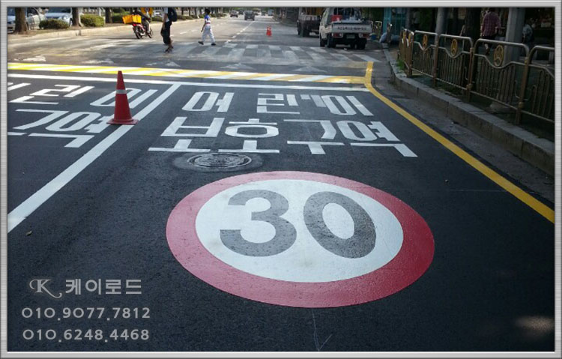

운행기록자료(DTG) 분석을 통한 어린이 보호구역 안전환경 개선
KinderJoy팀
Notes:
안녕하십니까. 운행기록자료 분석을 통한 어린이 보호구역 안전환경 개선에 대해 발표하게 된 KinderJoy팀 김창민입니다.

Slide 2

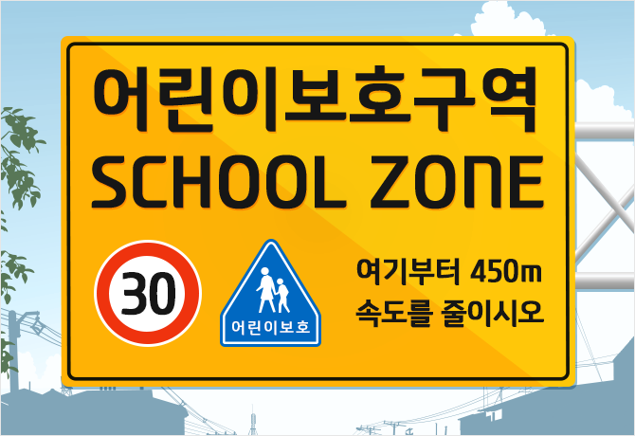

제 안 배 경
어린이 보호구역 내 교통사고
2 / 13
Notes:
정부는 어린이 교통사고예방을 위해 스쿨존 개선사업 등의 여러가지 노력을 해왔습니다.
그 결과 교통사고 발생건수가 2011년에서 2013년 크게 감소하였지만
최근 3년은 약간 증가하는 것을 볼 수 있습니다.

Slide 3
관련 문헌 검토
연구자 | 연구제목 | 내 용
박시내 (2017) | 어린이보호구역내 어린이 교통사고의 영향요인에 관한 연구 | ㆍ어린이보호구역 개선사업 또는 보수사업 시 우선순위 결정. ㆍ어린이보호구역의 제한속도를 올릴 경우 사고발생 확률이 증가.
장명순 외 3인 (2010) | 어린이보호구역 현황, 교통사고 특성, 문제점 및 개선 제안 | ㆍ보호시설 출입문 반경 1,000m를 어린이 보호구역으로 지정 제안. ㆍ자동차 통행금지 제한, 주정차 금지, 차량 제한속도 30km/h 규정, 이면도로 일방통행 포괄적 실시 제안.
이호원 외 5인 (2012) | 어린이보호구역내 교통안전시설이 구간통행속도에 미치는 효과 분석 | ㆍ어린이 보호구역내 설치된 교통안전시설물 현황을 파악하고, 각 교통안전시설물들이 차량 감속에 영향을 미치는 인자 분석. ㆍ과속방지턱, 고원식 횡단보도 등의 시설물이 차량 감속에 영향.
박재영 외 1인 (2012) | 어린이 보호 구역에서의 차량 속도위반 특성 분석 | ㆍ로지스틱 회귀분석을 이용하여 어린이보호구역 내 시설물 조사와 속도 조사를 통해 제한속도 준수여부를 파악하여 제한속도 위반에 영향을 미치는 요인을 규명. ㆍ분석결과 조사시간, 차로수, 보도폭, 도로의 유색포장 상태가 속도위반에 영향을 미치는 유의한 변수로 나타남.
임근호 외 2인 (2007) | 고속도로 진출구 제한속도에 관한 연구 | ㆍ교통사고의 대부분이 차량 사이에 속도 편차가 원인이고 제한 속도는 차량의 주행 특성을 고려하여 설정되어야 함. ㆍ제한속도 표지판을 설치하는 위치에 대한 연구.
3 / 13
Notes:
많은 문헌을 검토해본 결과 스쿨존에서 차량의 속도는 교통 사고의 가장 중요한 원인이었고,
대부분의 연구가 시설물 설치 등을 통한 차량속도 감속에 대한 것이었습니다.

Slide 4
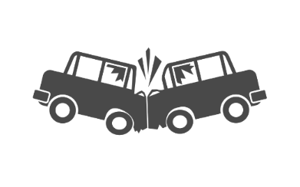
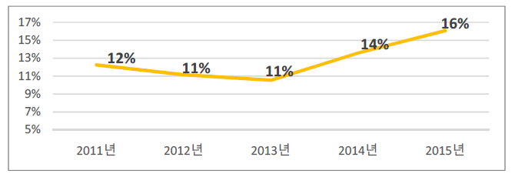
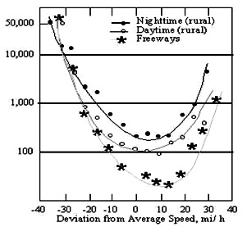
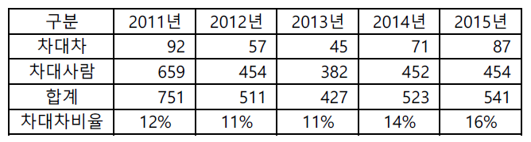
관련 문헌 검토
고속도로 진출구
제한속도에 관한 연구
대한교통학회지 제25권 제4호, 2007년 8월
차 대 차 사고 발생 비율 그래프
개별 차량속도 및 평균속도의 편차와 교통사고 발생율과의 관계
속도 분산의 증가에 따라 사고율이 증가한다.
운전자는 공감하지 못하는 낮은 제한속도를 지키기 위해 속도를 바꾸지 않는다.
4 / 13
Notes:
그중 우리는 차량의 속도편차가 클수록 사고발생률이 증가한다는 연구 결과에 주목하게 되었습니다.
교통사고의 위험도는 평균 속도보다 차량간의 속도편차에 더 많은 영향 받는다는 것입니다.
차량간 속도편차에 의한 위험은 결국 차대차 사고와 연결됩니다
보시는바와 같이 차대차 사고발생비율 추이가 최근 3년 점차 증가함을 보이고있고,
앞서 보신 스쿨존 내 교통사고 발생량 그래프와 비슷한 양상을 보입니다.
어린이보호구역내 차량속도를 줄이는 것도 중요하지만 어떻게 안전하게 속도를 줄이느냐가 무엇보다 중요하며
이는 사람과 차량 모두의 안전을 지킬 수 있다는 전제로 이번 분석을 수행하게 되었습니다.

Slide 5


분석 개요
표준노드링크
(nodelink.its.go.kr)
운행기록 데이터
(DTG, Digital Tachograph)
데이터 정제 단계
제한속도별 추출
제한속도 변환점 도출
Python 활용하여 데이터 취득 및 정제
SHP파일로 시각화 및 직교좌표계로 변환
공간 분석 단계
속도 변환점 50m 버퍼 설정 후 DTG 자료 중첩
도로 제한속도 변환 지점의 차량 속도 분석
5 / 13
Notes:
간략하게 프로세스를 설명드리자면 도로의 노드링크를 기준으로 제한속도의 변속구간을 선별하였고,
그 구간별로 DTG를 취득하였습니다.
그렇게 추출된 자료를 활용하여 분산 및 표준편차에 대한 분석을 하였습니다.
지금부터 분석방법에대해 설명드리겠습니다.

Slide 6
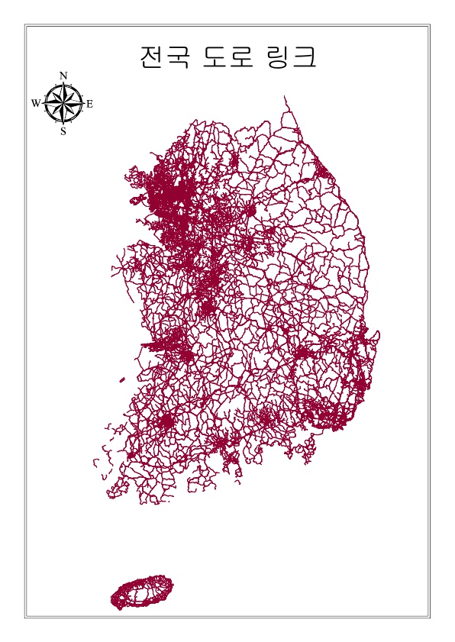
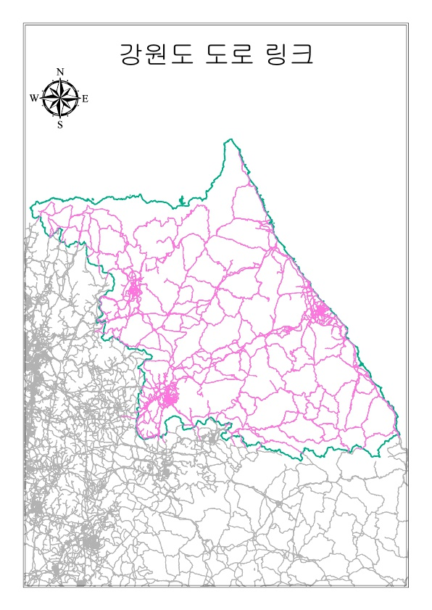
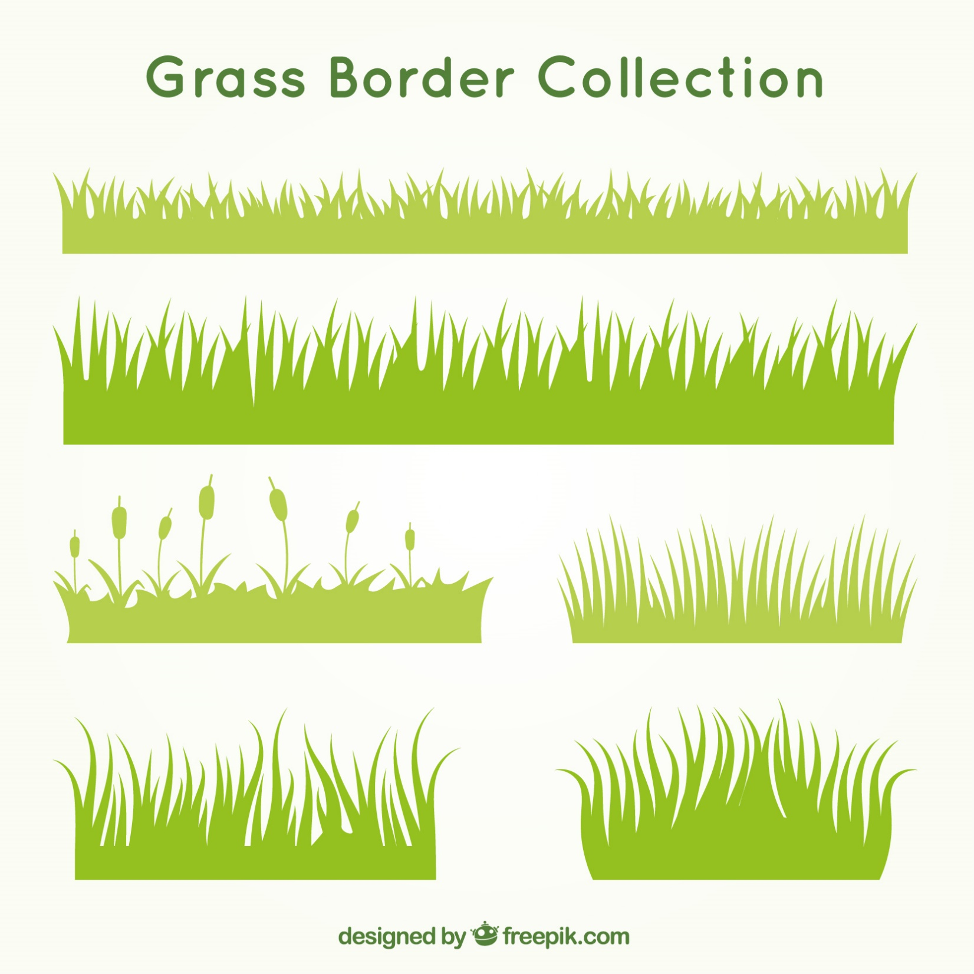
분석 과정
표준노드링크 (nodelink.its.go.kr)
6 / 13
Notes:
우리가 활용한 기초자료로는 도로의 노드링크와 DTG, 행정구역 자료 및 구글영상 등이 있습니다.
어린이 인구 대비 교통사고 건수를 확인해보니 제주도와 강원도 지역의 사고비율이 가장 높았으며
공간적범위가 상대적으로 넓은 강원도를 연구범위로 선정하였습니다.

Slide 7
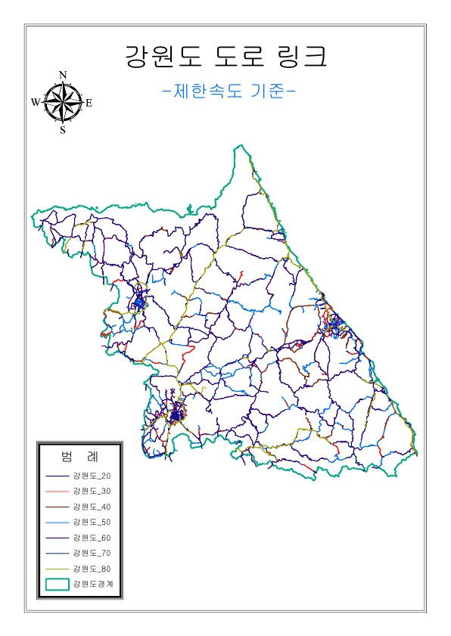
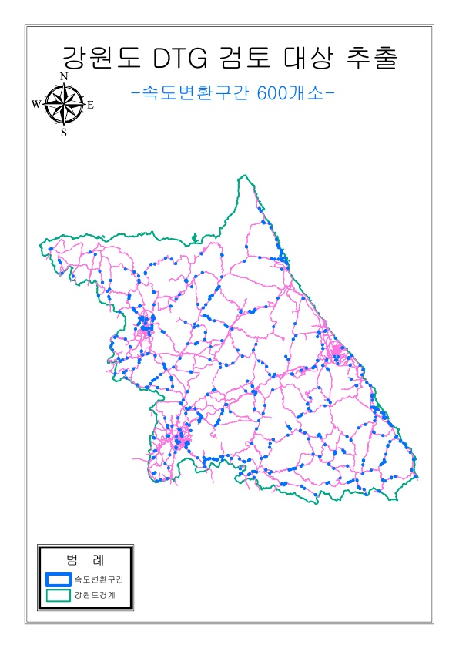
분석 과정
표준노드링크 (nodelink.its.go.kr)
7 / 13
Notes:
먼저 링크 데이터를 열어 강원도 지역을 선택하고
도로링크에 있는 제한속도별로 링크를 분류 하였습니다.
시속 60km/h에서 30km/h로 제한속도가 변경되는 지점에 양방향 50m 범위의 그리드를 설정하였습니다.
이 과정에서 링크데이터가 도형적으로 불완전한 곳을 정제하였고, 데이터의 정확도를 위해 교차로와 같이 신호대기가 있는 부분의 그리드는 제거하였습니다.

Slide 8
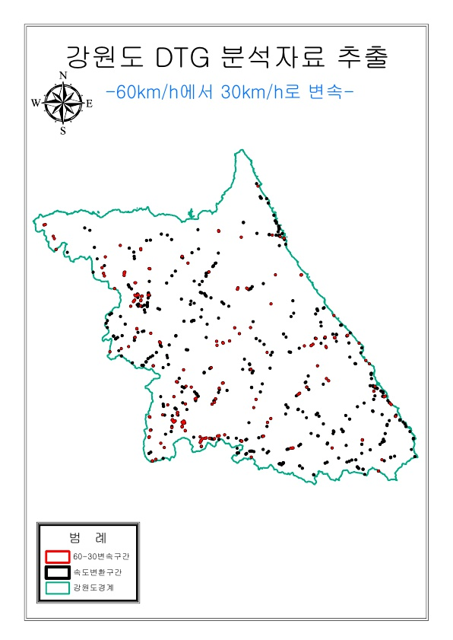
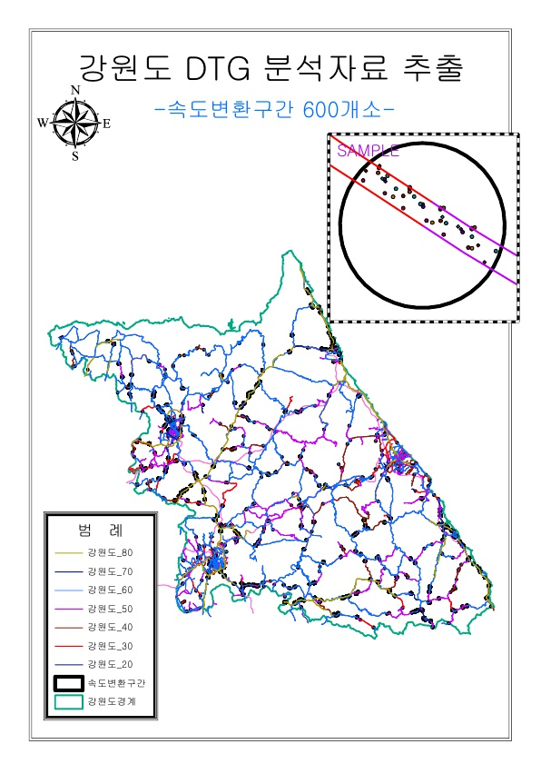
분석 과정
운행 기록 데이터 (DTG)
50m
8 / 13
Notes:
초단위로 기록된 DTG 데이터를 가볍게 하기 위해 파이썬을 활용하여 2초단위로, 그리고 속도가 5Km이하인 경우에는 삭제함으로써 분석에 필요한 데이터로 정제하였습니다.
앞서 설정한 50m 그리드로 필요한 DTG 데이터만 공간적으로 추출하였습니다.

Slide 9
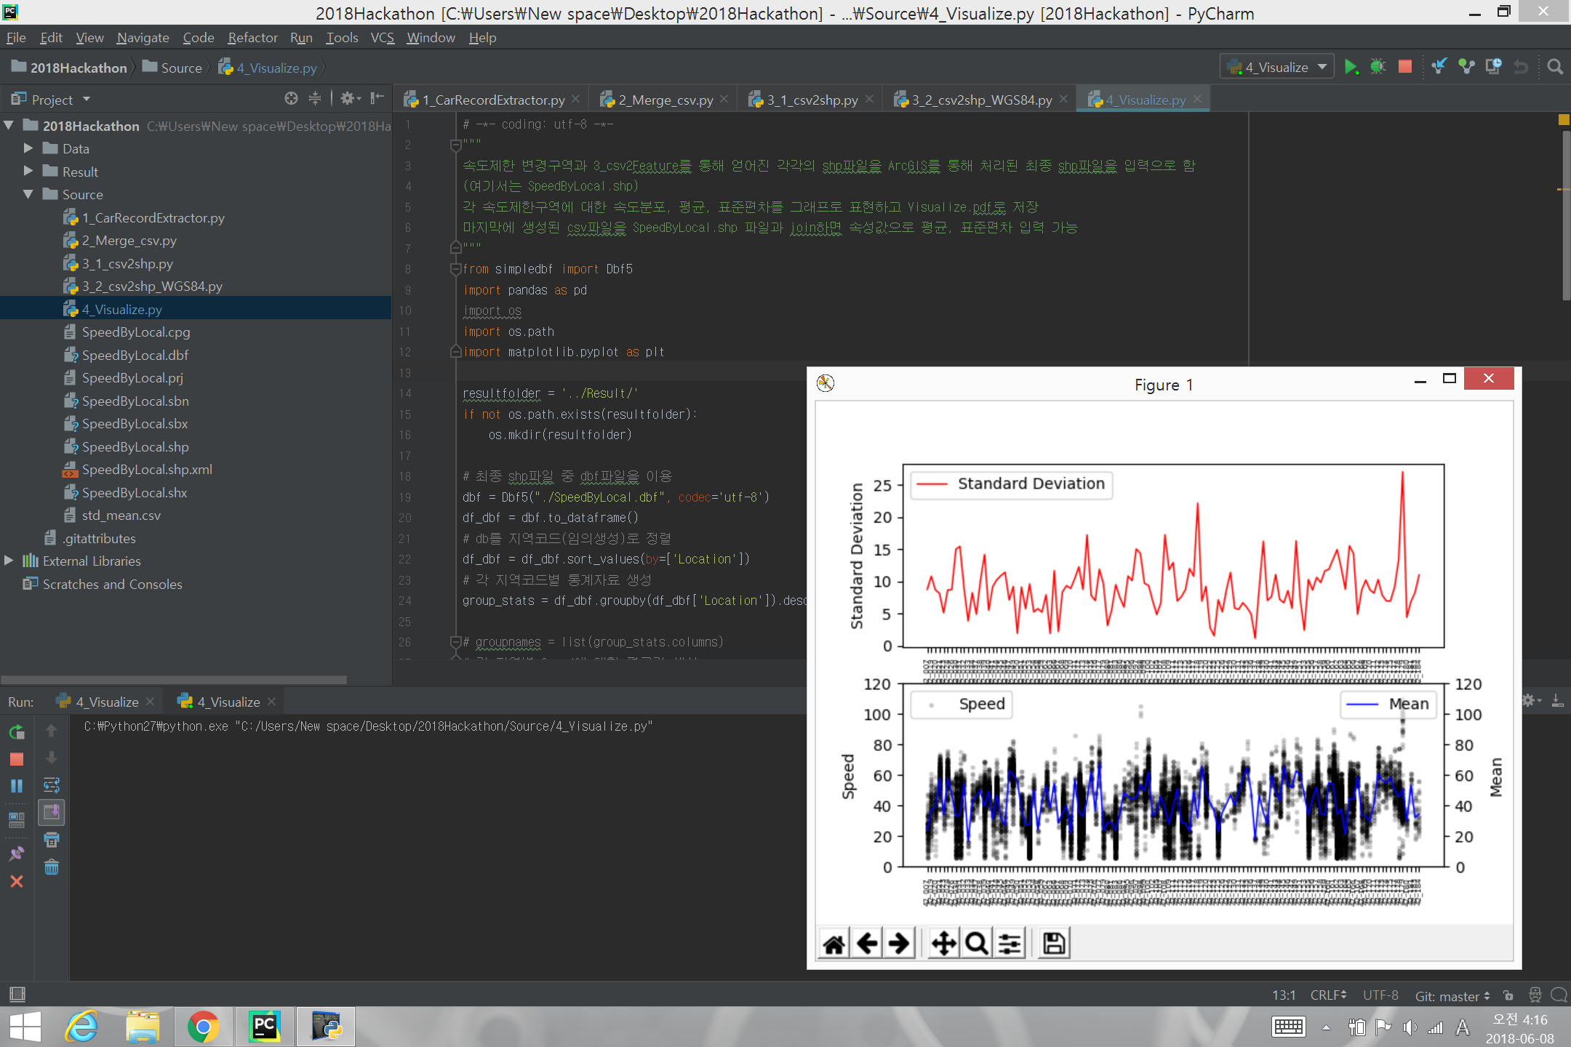

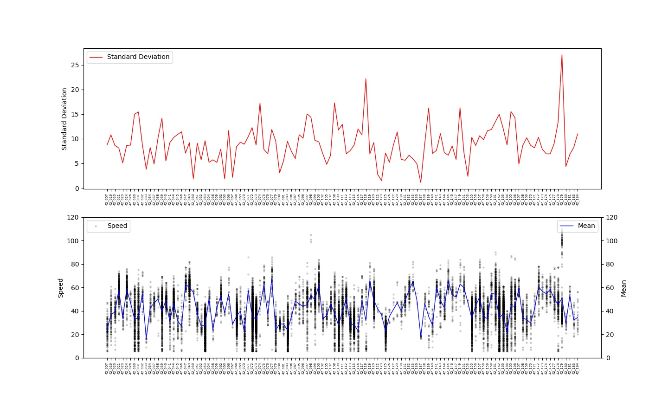
분석 결과
운행 기록 데이터 (DTG)
구역별 속도 분포 및 평균 비교
구역별 표준편차 비교
9 / 13
Notes:
이렇게 추출된 DTG자료와 속도제한구역의 변화 지점데이터를 파이썬을 통해
차량의 속도변화와 표준편차를 추출해낸 결과입니다.
변화량이 눈에 띄게 두드러지는 부분은 구글영상을 활용하여 확인 후 정제작업을 추가로 하여 데이터의 정확도를 높였습니다.

Slide 10
분석 결과
구 분 | 제한속도 (km/h) | 평균속도 (km/h) |  | 분 산 | 편 차
강원도 전체 | 제한속도 30 | 37.4 | 3.0 | 235.9 | 15.4
 | 제한속도 60 | 40.4 |  | 240.9 | 15.5
19 구역 | 제한속도 30 | 31.7 | 12.2 | 98.9 | 9.5
 | 제한속도 60 | 43.9 |  | 57.5 | 7.6
20 구역 | 제한속도 30 | 34.9 | 10.4 | 63.1 | 7.9
 | 제한속도 60 | 45.3 |  | 28.1 | 5.3
38 구역 | 제한속도 30 | 45.8 | 8.0 | 169.9 | 13.0
 | 제한속도 60 | 53.8 |  | 17.4 | 4.1
39 구역 | 제한속도 30 | 33.7 | 13.5 | 241.0 | 15.5
 | 제한속도 60 | 46.2 |  | 64.3 | 8.0
74 구역 | 제한속도 30 | 39.5 | 11.3 | 380.3 | 19.5
 | 제한속도 60 | 50.8 |  | 91.3 | 9.5
108 구역 | 제한속도 30 | 33.9 | 9.9 | 329.5 | 18.1
 | 제한속도 60 | 43.8 |  | 201.3 | 14.2
118 구역 | 제한속도 30 | 26.6 | 13.1 | 469.0 | 21.6
 | 제한속도 60 | 39.7 |  | 439.4 | 21.0
10 / 13
Notes:
보고 계신 표는 총180개 구간 중 몇 개 구간의 샘플 분석자료입니다.
38구역의 경우는 시속 60km/h구간에서는 분산과 표준편차가 안정적이다가 30km/h구간에서 급등하는 것을 보실수 있고,
맨 아래의 118구역은 시속 60km/h구간과 30km/h구간 모두 분산과 편차가 평균치보다 월등히 높은 결과가 나왔습니다.
이처럼 속도변화지점의 분산과 표준편차가 비정상적인 움직임을 보이는 사고발생 위험 지역을 추출할 수 있는 것입니다.

Slide 11
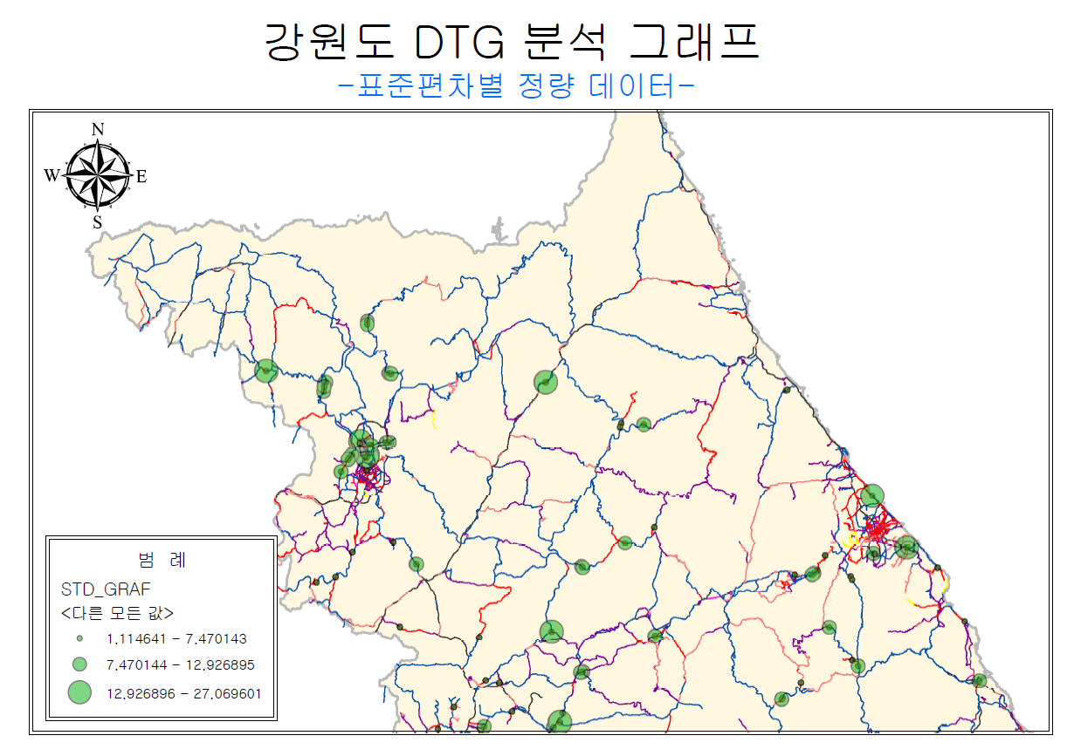
분석 과정
운행 기록 데이터 (DTG)
11 / 13
Notes:
시속 60km/h에서 30km/h로 변화되는 강원도 전체 구간에 대한 표준편차를 한눈에 볼 수 있으며
표준편차가 큰 지역을 중점적으로 차량의 속도변화를 중점적으로 관리할 수 있습니다.

Slide 12



해결 방안
속도 완충 구역
60
40
30
40
60
속도 완충 구역
어린이 보호 구역
속도 완충 구역
12 / 13
Notes:
우리는 차량간 속도표준편차가 큰 구간을 선정하여 속도완충구역을 지정할 것을 제안합니다.
이러한 완충구역을 통하여 운전자가 안정적으로 속도제어를 할 수 있게 하고 스쿨존의 존재를 미리 인지하게 함으로써 평균속도 감속에도 도움이 될 것으로 판단됩니다.
속도를 저감시킬 수 있는 여러 장치들과 더불어 적절한 구간에 속도완충구역까지 설치하여 스쿨존을 사고청정지역으로 만드는 것이 우리의 목적입니다.
어린이 보호구역 내의 모든 교통사고를 막을 수는 없겠지만, 속도완충구역의 지정을 통해 단 1건의 사고만이라도 예방할 수 있다면 본 연구의 의미는 충분할 것으로 기대합니다.

Slide 13

감 사 합 니 다 .
KinderJoy팀

